Slide 1

3. Dezember
-Einführung zum Thema
--die Möbelstücke
-zu Hause und das Zuhause
-die Heimat
-Heimat
HA: MindTap: 5, 33, 34, 35 [Kapitel 6]
Arbeitsblatt
Quest Kapitel 5 (bis Montag – until Monday)
Quest Kaptiel 4 (bis 11. Dezember fällig)
Themes and Sign Ups For Final Interviews in Moodle (Link where all Links are, themes under Kurs Infos und Organisatorisches)
6,2 and 7,2 Morgen fällig
Course Evaluations (in Moodle under Kurs Infos und Organisatorisches)
Keep catching up!

Slide 2
Was findet man zu Hause? (das Zuhause)
Was bedeutet es, zu Hause zu fühlen?
Was ist ,,Heimat”?
Was bedeutet ,,Heimat” für mich?

Slide 3
das Studentenzimmer/die Möbel/das Möbelstück
Nr. 1 , 2 und 3 auf dem Arbeitsblatt

Slide 4
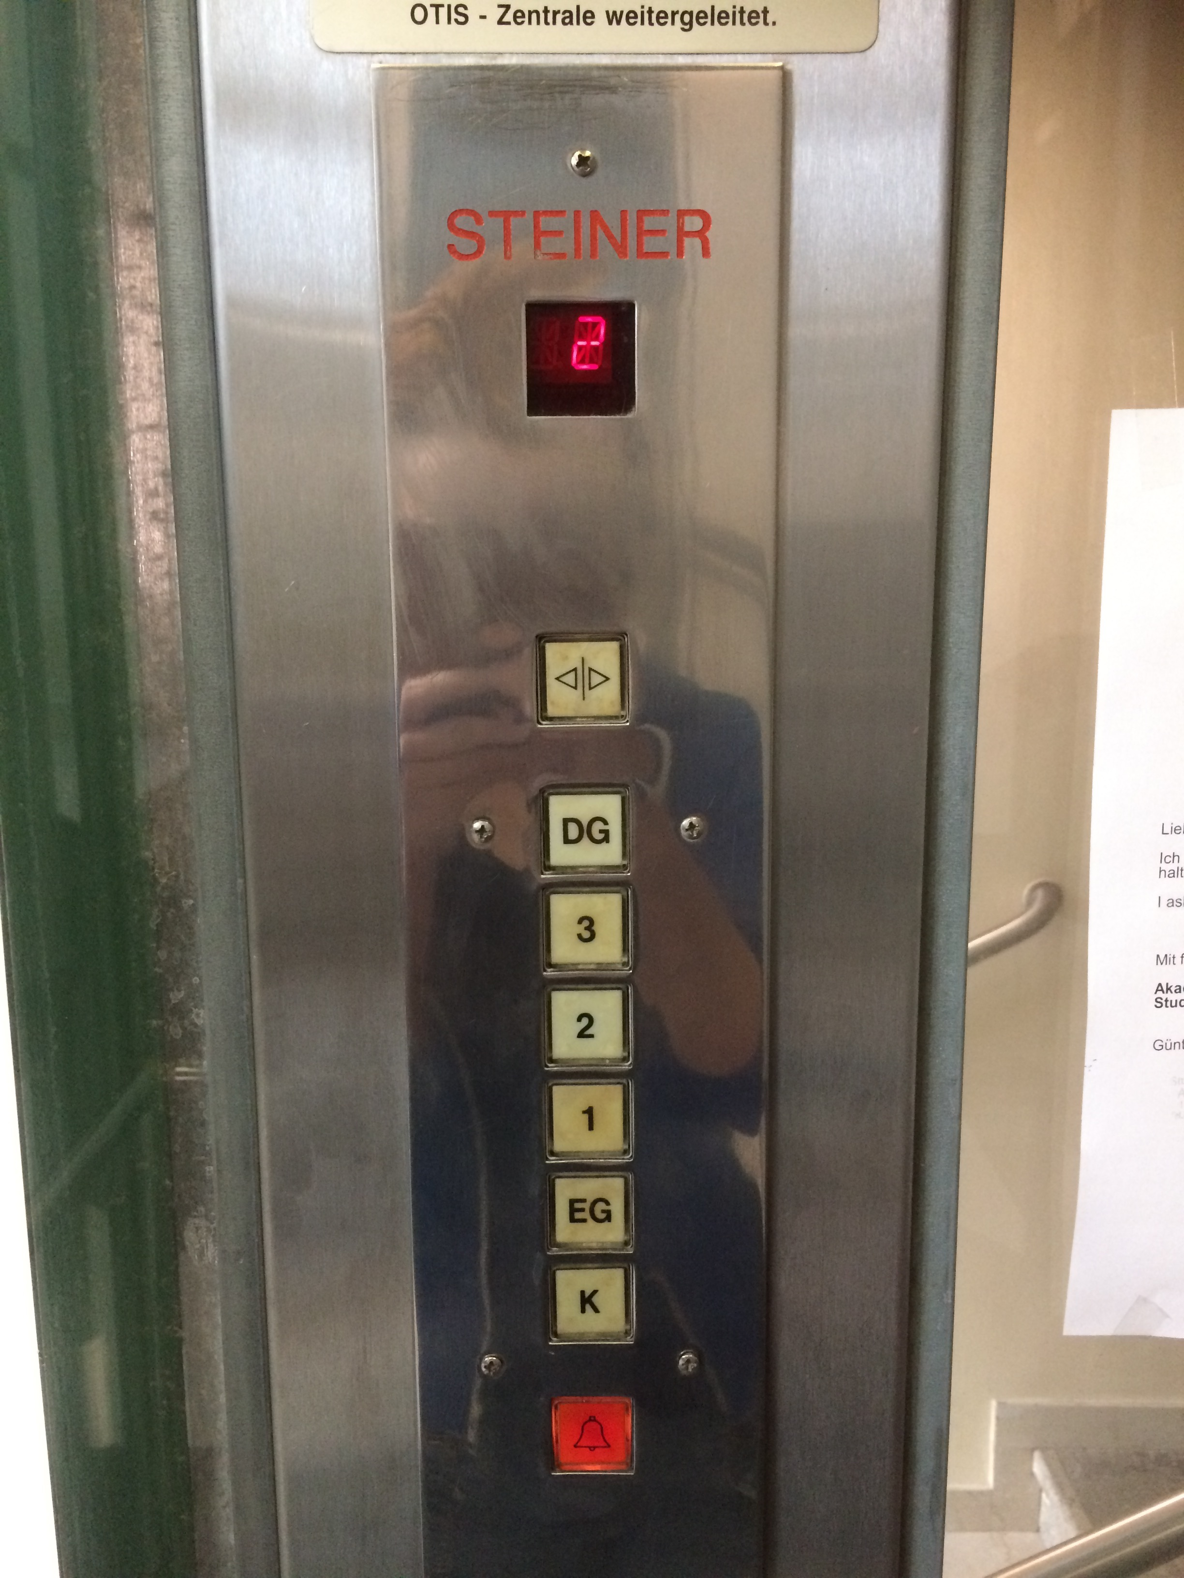
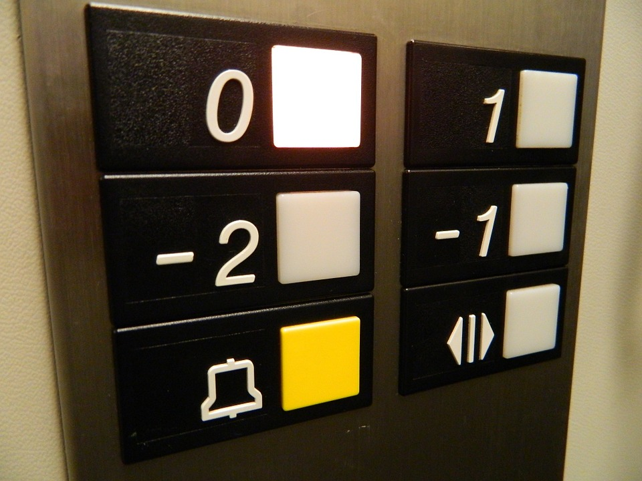
der Stock
die Stöcke
der Fahrstuhl/Aufzug
die Treppen
das Treppenhaus

Slide 5
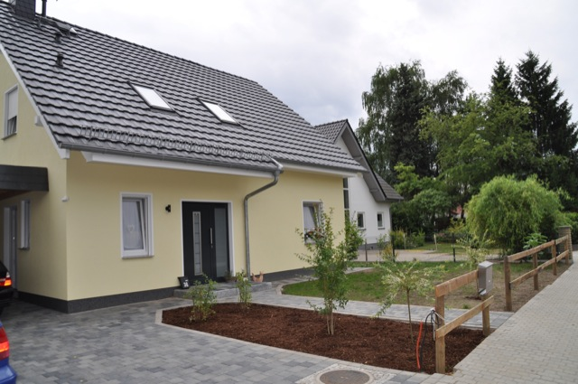
Nr. 4 auf dem Arbeitsblatt

Slide 6
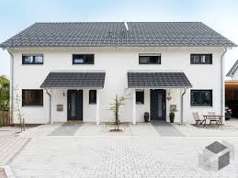
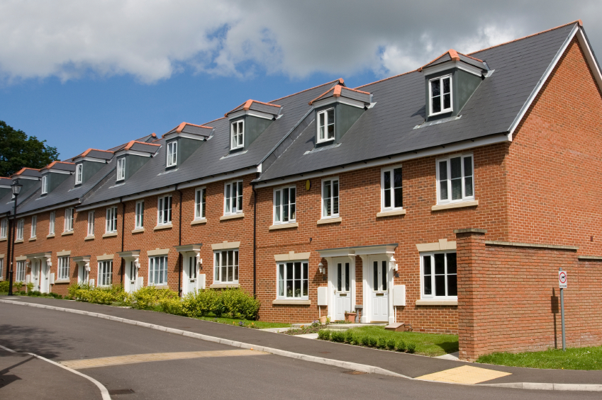

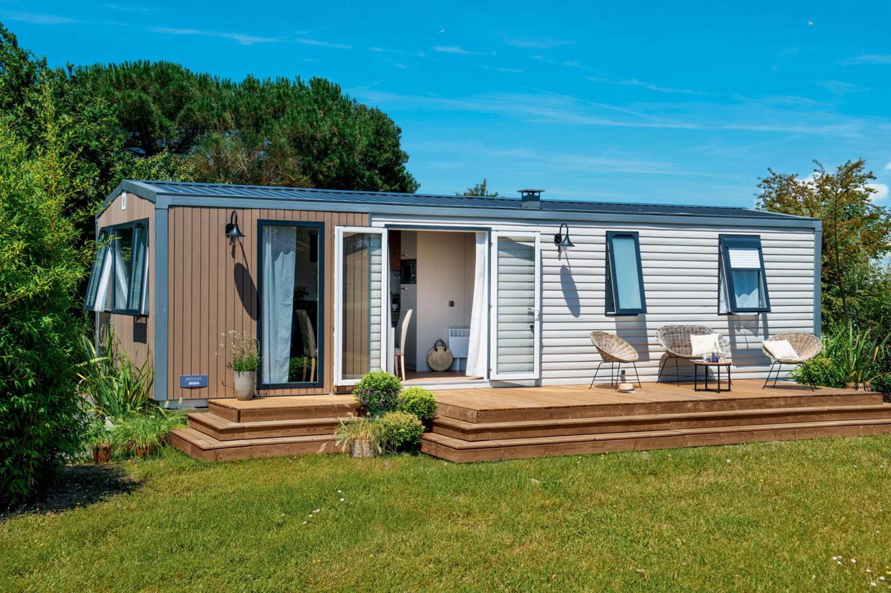
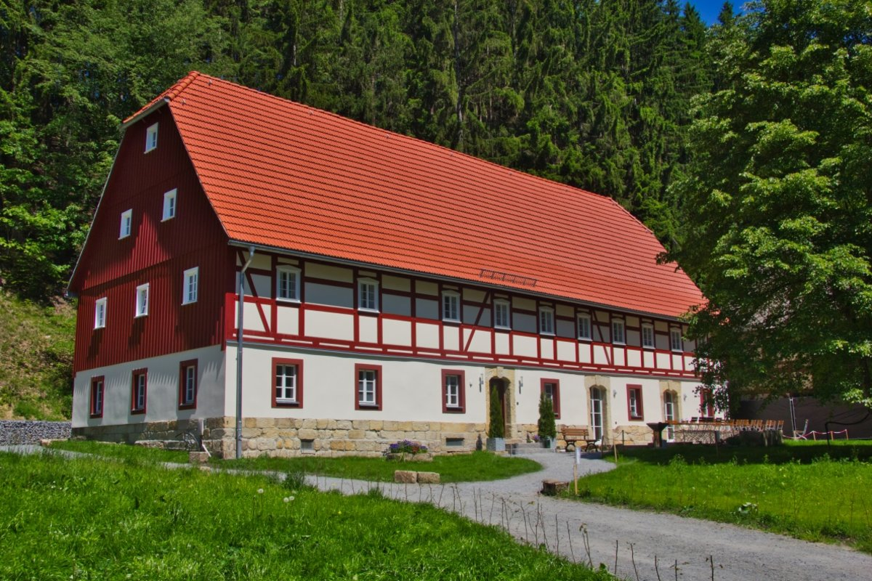
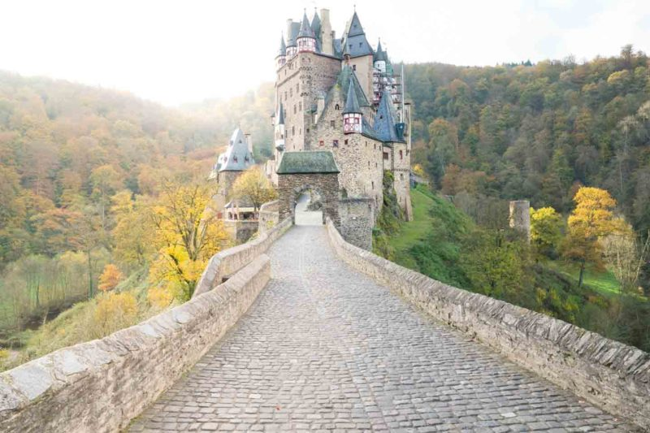
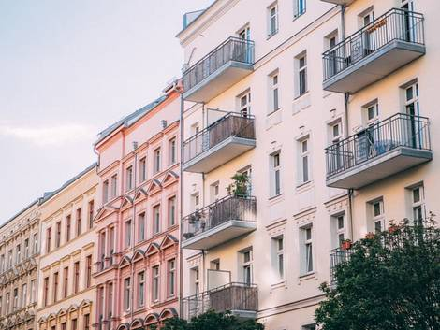
das Doppelhaus/Im Doppelhaus
das Reihenhaus/im Reihenhaus
der Bungalow/im Bungalow
die Wohnung/in der Wohnung
das Mobilheim/im Mobilheim
das Bauernhaus
das Schloss/im Schloss

Slide 7
Wo möchtest du wohnen? Was ist dein Traumhaus? WARUM
historisch
schön
romantisch
praktisch
effizient
gross/klein
alt/modern
billig/teuer
umweltfreundlich
gemütlich
räumlich
viel Platz
einen großen Garten
Tiere und Haustiere
ein Schwimmbad
eine Familie
eine Bibliothek
ein Büro
ein Fitnessstudio
Ich möchte im Bauernhaus wohnen, weil es schön ist, und ich möchte Tiere und Haustiere haben.
Nr. 5 auf dem Arbeitsblatt

Slide 8
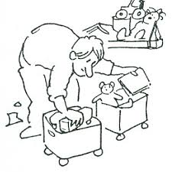
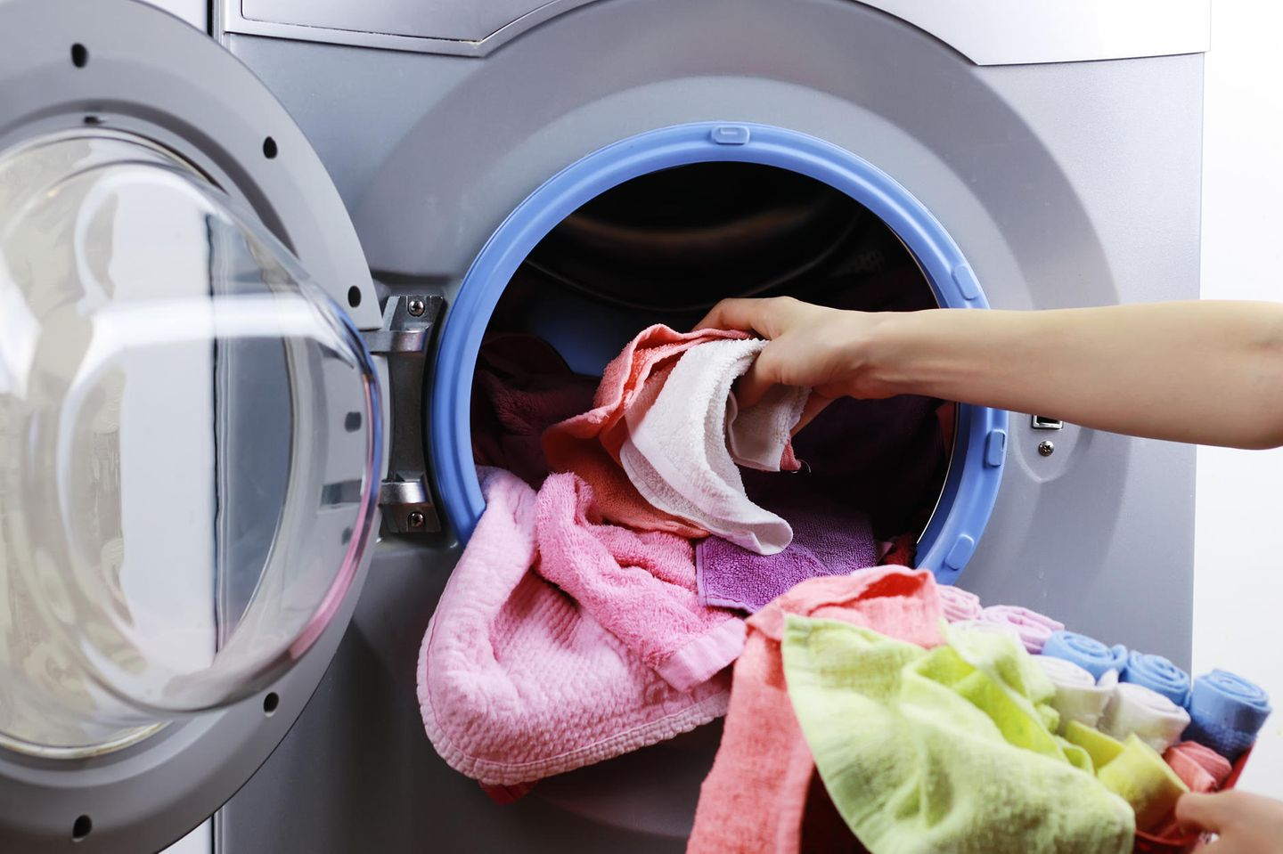

Was machst du gern zu Hause? Was machst du nicht so gern zu Hause?
schlafen
kochen
Kaffee trinken
die Wäsche waschen
fernsehen
aufräumen – ich räume das Zimmer nicht gern auf
duschen
Nr. 6

Slide 9

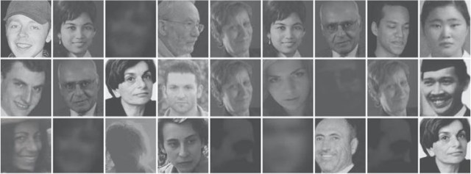

,,Klar sind wir oft nach Syrien gefahren, aber das war immer klar, wenn wir nach Hause fahren, dann es ist Deutschland und nicht umgekehrt.”
(00:10 – 00:18)
In Deutschland fühlt Maya zu Hause.
Maya El Auwad

Slide 10
Wenn ich mich zu Hause fühle,....
Wenn ich mich zu Hause fühle, bin ich dankbar, weil ich dieses Gefühl nicht immer fühle.
Wenn ich mich zu Hause fühle, bin ich mit Familie in New Jersey oder Chicago, weil sie wichtig für mich sind.
Wenn ich mich zu Hause fühle, schmecke ich meine Omas Apfelmus, weil sie es oft gekocht hat.
bin ich...
denke ich an....
sehe ich.....
fühle ich mich...
schmecke ich....
vergesse ich....
rieche ich...
höre ich....
finde ich...
habe ich....
Nr. 7

Slide 11
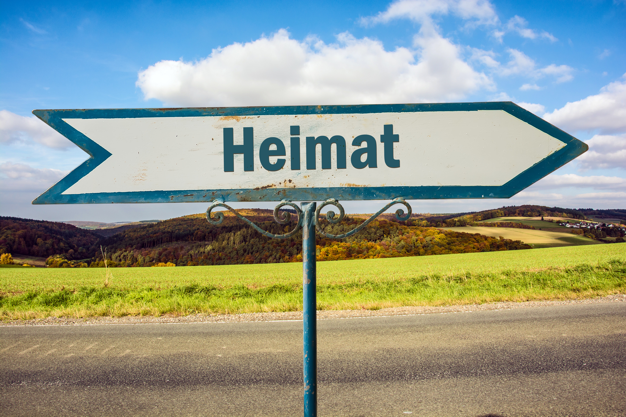
Jemand – eine Person

Slide 12

Nr. 8, 9, 10
Maya Zack, Living Room 2, Jüdisches Museum, Berlin.

Slide 13

Heimatkunde = exploration of ,,Heimat”
»Hei|mat|kun|de« bezeichnet laut Duden die Geschichte, Geografie und Biologie einer engeren Nachbarschaft. Heimat ist ein emotionaler Begriff [Konzept], der sehr vieles bedeuten kann: Geburtsort, Herkunftsland, Nation, Sprache, Religion. Ein bekannter Landstrich, Familie und Freunde, zu wissen, wo die Bäckerei, der Augenarzt, das Lieblingskino sind.[…] Vertrautheit, unumstrittene Zugehörigkeit, aber auch das Recht zu jammern und zu klagen sind die Komponenten, die das »zu Hause« definiere
Nr. 11

